Slide 1
Mercado de Derivados en México

Slide 2
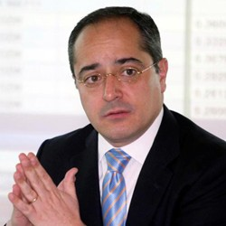
MexDer, Mercado Mexicano de Derivados, S.A. de C.V. es la Bolsa de Derivados de México.
Inicia operaciones el 15 de diciembre de 1998 al listar contratos de futuros sobre subyacentes financieros, siendo constituida como una sociedad anónima de capital variable, autorizada por la Secretaría de Hacienda y Crédito Público (SHCP).
LIC. JORGE ALEGRÍA FORMOSO
Director General en Mexder, Mercado Mexicano de Derivados
Un derivado financiero, es un producto financiero (o contrato financiero) cuyo valor depende del valor de otro activo.

Slide 3
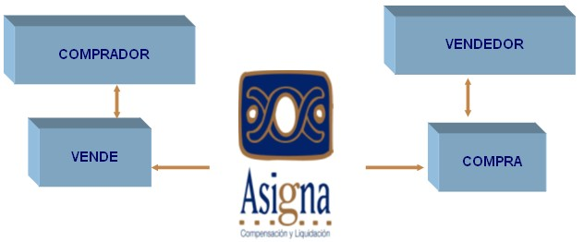
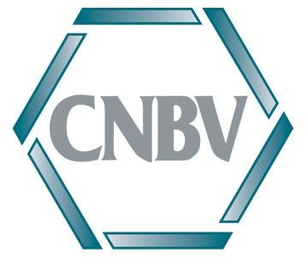
MexDer y su Cámara de Compensación (Asigna) son entidades autorreguladas que funcionan bajo la supervisión de las Autoridades Financieras (SHCP, Banco de México y la Comisión Nacional Bancaria y de Valores-CNBV).
Establecen las normas que regirán los actos de aquellas en tanto actúen en dicho mercado y el régimen disciplinario aplicable en caso de infracciones. Defienden los intereses económicos de la comunidad.

Slide 4
Los productos derivados son instrumentos que contribuyen a la liquidez, estabilidad y profundidad de los mercados financieros; generando condiciones para diversificar las inversiones y administrar riesgos.

Slide 5
Misión
Contribuir al fortalecimiento y desarrollo del SFM*, a través de la consolidación del mercado mexicano de derivados como base para la administración de riesgos de las Instituciones Financieras que lo componen, empresas e inversionistas en general; ofreciendo una amplia gama de instrumentos derivados listados o registrados, administrados, compensados y liquidados con el más alto grado de seguridad, eficiencia, transparencia y calidad crediticia.
*Sistema Financiero Mexicano

Slide 6
Visión
Ser el motor de desarrollo del Mercado de Derivados de México, posicionándonos como la mejor alternativa para la operación y liquidación de instrumentos derivados, a través de la prestación de servicios con los estándares internacionales de la industria; fomentando el profesionalismo y calidad de nuestro trabajo, base de la buena reputación e imagen de nuestras empresas.

Slide 7
Instituciones participantes:
MexDer , Mercado Mexicano de Derivados, S.A de C.V. (Bolsa de Derivados)
Asigna , Compensación y Liquidación (Cámara de Compensación constituida como fideicomiso de administración y pago)
Socios Liquidadores
Miembros Operadores (No requieren ser accionistas de la Bolsa para operar)

Slide 8
Antecedentes
La creación del Mercado de Derivados listados, inició en 1994 cuando la BMV y la S.D. Indeval asumieron el compromiso de crear este mercado. La BMV financió el proyecto de crear la bolsa de opciones y futuros que se denomina MexDer, Mercado Mexicano de Derivados, S.A. de C.V.

Slide 9
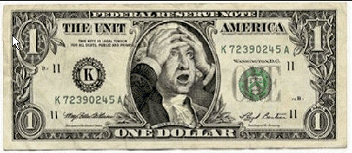
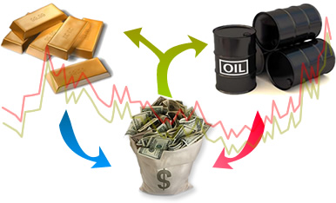
Conceptos básicos
Derivados
Derivados Financieros
Activos subyacentes

Slide 10
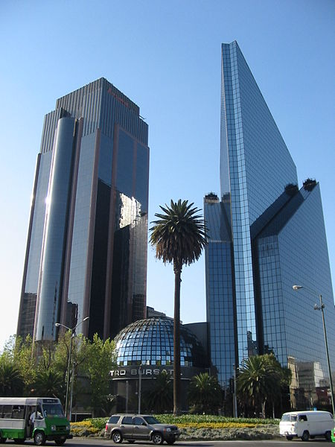
Primeros intentos:Futuros en la Bolsa Mexicana de Valores (BMV)
A partir de 1978 se comenzaron a cotizar contratos a futuro sobre el tipo de cambio peso/dólar, los que se suspendieron a raíz del control de cambios decretado en 1982. En 1983 la BMV listó futuros sobre acciones individuales y petrobonos, los cuales registraron operaciones hasta 1986. Fue en 1987 que se suspendió esta negociación debido a problemas de índole prudencial.

Slide 11
Instrumentos híbridos
El Gobierno Federal ha emitido diversos instrumentos híbridos de deuda, que incorporan contratos forwards para la valuación de los cupones y principal, lo cual permite indizar estos valores nominales a distintas bases.
Estos instrumentos han sido importantes para la constitución de carteras, aunque no han tenido liquidez en los mercados secundarios, excepto para reportos. Entre los principales destacan:

Slide 12
Petrobonos (1977 a 1991), indizados al petróleo calidad Istmo.
Pagarés (1986 a 1991), indizados al tipo de cambio controlado.
Tesobonos (1989 a la fecha), indizados al tipo de cambio libre.
En el sector privado, se han emitido obligaciones y pagarés indizados.

Slide 13
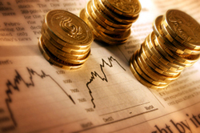
Forwards
En la década de los noventa se negociaron contratos forward OTC (over the counter) sobre tasas de interés de títulos gubernamentales, pactados en forma interinstitucional, sin un marco operativo formal y fueron suspendidos a mediados de 1992.

Slide 14
Warrants
A partir de octubre de 1992 se comenzaron a operar en la Bolsa Mexicana de Valores los Títulos Opcionales (warrants) sobre acciones individuales, canastas e índices accionarios.

Slide 15
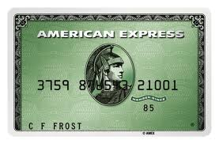
Derivados sobre subyacentes mexicanos
En 1994 se operaban diversas opciones sobre acciones mexicanas en CBOE, AMEX,
New York Options Exchange (NYOE), NYSE y PLHX, además de las bolsas de Londres y Luxemburgo.

Slide 16
MexDer, Organización
Socios Liquidadores y Operadores
Socios Liquidadores:
Casas de Bolsa
Instituciones Bancarias
Personas Morales no Financieras
Casas de Bolsa
Instituciones Bancarias

Slide 17
Organización
Estructura:
Su Cámara de Compensación (Asigna), los Socios Liquidadores y Operadores que participan en la negociación de contratos de futuros están definidas en las Reglas y en las Disposiciones de carácter prudencial emitidas por las Autoridades Financieras para regular la organización y actividades de los participantes en el Mercado de Derivados.

Slide 18
Reglamento de MexDer

Slide 19
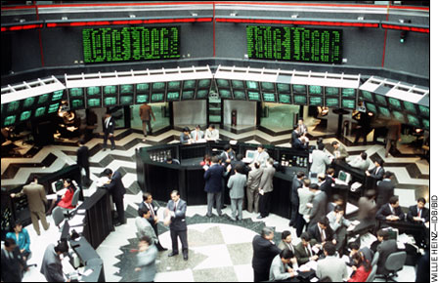
Socios Liquidadores y Operadores
Encargados de liquidar en forma diaria las operaciones de los clientes, administrando, a través de un fideicomiso, la aportación inicial mínima que proporciona cada uno de ellos.

Slide 20
Instituciones
Las instituciones básicas del Mercado de Derivados son:
La Bolsa de Derivados:
constituida por y su Cámara de Compensación, establecida como Asigna, Compensación y Liquidación, que es un fideicomiso de administración y pago.
Es un contrato por el cual una persona destina ciertos bienes a un fin lícito determinado, encomendando la realización de ese fin a una institución.

Slide 21
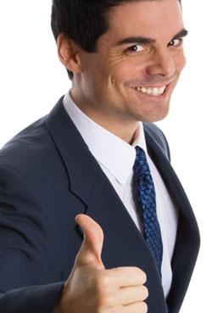
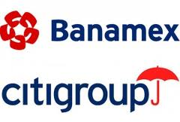
Es un Fideicomiso de administración y pago constituido en 1998 en BBVA Bancomer, con el objeto de compensar y liquidar las operaciones de productos derivados realizadas en MexDer.
Sus fideicomitentes son los principales Grupos Financieros del país;
así como el Instituto para el Depósito de Valores
Se encarga de entregar los bienes y derechos al fiduciario (propietarios) una vez que se haya vencido el plazo del contrato.
Personas físicas o morales que transmiten bienes o derechos a otra persona.

Slide 22
Funge como garante de todas las obligaciones financieras que se generan por las operaciones de productos derivados estandarizados.
Firman los contratos también personas a las cuales el propietario considera solventes , que garantizan que se va a cumplir las obligaciones hasta que se pague lo que se debe. Se encarga de todo lo que tiene que ver con administración y control de riesgos.

Slide 23
Autorregularización y control de riesgos
y , son instituciones que cuentan con facultades autorregulatorias para establecer normas supervisables y sancionables por sí mismas.

Slide 24
¿Cómo se autorregulariza y controla sus riesgos?
Requisitos de admisión a los Socios Liquidadores y Operadores.
Auditorías.
Certificación del personal de los Socios Liquidadores y Operadores.
Disposición y validación de sistemas.
Requisitos contractuales.

Slide 25
Aplicación del Código de Ética Profesional de la Comunidad Bursátil Mexicana.
Supervisión y vigilancia del cumplimiento de las normas operativas.
Aplicación de medidas preventivas y de emergencia.
Aplicación de medidas disciplinarias a Socios Liquidadores, Operadores y a su personal que incumplan el marco normativo y reglamentario.

Slide 26
Factores de competitividad de MexDer y Asigna.
Sistema de Compensación y Liquidación.
Actualización de posiciones en tiempo real y capacidad de consulta continua.
Liquidación mismo día.
Aportaciones en efectivo y valores.
Actualización diaria del Fondo de Compensación.
Evaluación de riesgo en tiempo real.
Identificación operativa de participantes, a través del sistema de cuenta única de mercado.

Slide 27
Principales obligaciones
Ofrecer la infraestructura tecnológica y procedimientos para celebrar Contratos de Futuros y Contratos de Opciones.
Crear los comités necesarios para su funcionamiento.
Conciliar y decidir a través de los comités establecidos las diferencias que, en su caso, surjan por las operaciones celebradas.
Mantener programas permanentes de auditoría a los Operadores y Socios Liquidadores.

Slide 28
Vigilar la transparencia, corrección e integridad de los procesos de formación de precios.
Establecer los procedimientos disciplinarios destinados a sancionar aquellas infracciones cometidas por los Socios Liquidadores y Operadores, y garantizar que las operaciones se efectúen en un marco de transparencia y confidencialidad.
Diseñar e incorporar los Contratos de Futuros y Opciones que serán negociados, entre otras.

Slide 29
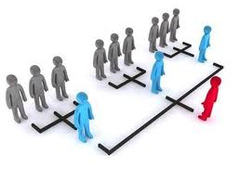
Estructura Corporativa
Asamblea de Accionistas
Consejo de Administración
Comités
Normativa y Ética
Ejecutivo
Admisión y Nuevos Productos
Disciplinario y Arbitral
Certificación
Promoción
Auditoría
Cámara de Compensación

Slide 30
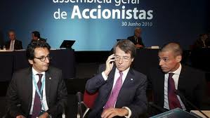
Estructura Corporativa
Asamblea de Accionistas
Es el órgano supremo de la sociedad y sus resoluciones legalmente adoptadas son obligatorias para todos los accionistas.
Son los que toman las decisiones de acuerdo a lo que se plantee en el Consejo de Administración.

Slide 31
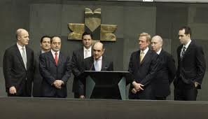
Estructura Corporativa
Consejo de Administración
Es el órgano de gobierno encargado de la administración de MexDer y está integrado por Consejeros propietarios y sus respectivos suplentes.

Slide 32
Estructura Corporativa
Consejo de Administración
Convoca Asamblea General, ordinaria o extraordinaria.
Elaborar planes y proyectos acordes a su actividad.
Reglamentar de acuerdo con los Estatutos.
Hacer nombramientos.

Slide 33
Estructura Corporativa
Comités
El Consejo de Administración es apoyado por diversos comités para el desahogo y resolución de asuntos de naturaleza específica, previstos en las Reglas y Disposiciones de carácter prudencial emitidas por las Autoridades Financieras, así como en los Estatutos y el Reglamento Interior de MexDer.

Slide 34
Comité Ejecutivo
Integrado por el presidente del Consejo, Socios Liquidadores y Operadores que designe el propio Consejo, tiene como funciones elaborar los planes para implementar las estrategias de desarrollo del mercado, su promoción y difusión; revisar y proponer modificaciones al presupuesto de ingresos, egresos e inversión institucional; así como presentar propuestas en cuanto a servicios, comisiones, derechos y tarifas.

Slide 35
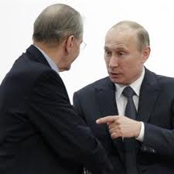
Comité de Admisión y Nuevos Productos
Es el órgano colegiado de MexDer encargado de auxiliar al Consejo en sus facultades técnicas, de admisión de Socios Liquidadores y Operadores, de autorización de miembros y de acreditación del personal de los mismos.
Comité Normativo y de Etica
Es el órgano colegiado encargado de auxiliar al Consejo en sus facultades normativas. Está compuesto por expertos en asuntos regulatorios.

Slide 36
Comité de Auditoría
Integrado por expertos en su área. Establece los programas de auditoría interna a los Socios Liquidadores, Operadores y a la Cámara de Compensación.
Comité Disciplinario y Arbitral
Es el órgano colegiado de MexDer encargados de auxiliar al Consejo en sus facultades disciplinarias. Entre sus principales funciones se encuentran vigilar, resolver y sancionar las infracciones a la normativa vigente.

Slide 37
Comité de Certificación
Cumple la responsabilidad de implementar los lineamientos y supervisar el proceso de certificación del personal de los Socios Operadores y Liquidadores, de acuerdo a las disposiciones contenidas en el Reglamento Interior y el Manual de Políticas y Procedimientos de MexDer.
Comité de Cámara de Compensación
Es aquel encargado de vigilar la prestación de servicios contratados entre MexDer y Asigna, así como las comisiones y tarifas cobradas por los mismos, entre otras funciones.

Slide 38
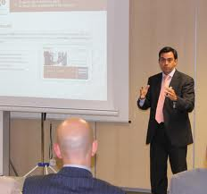
Comité de Promoción
Es un órgano auxiliar encargado de establecer los lineamientos para promover el mercado de derivados, así como la estrategia de comunicación.

Slide 39
Instrumentos listados y su terminología
Mercado Mexicano de Derivados
contratos de futuros
El subyacente es la fuente de la que se deriva el valor del instrumento derivado.

Slide 40
subyacentes financieros
Divisas
(DEUA) y EURO
Índices
Sobre Precios y Cotizaciones de la BMV, incluyendo Cetes , TIIE
y SWAP
Acciones
Parte del capital social de una sociedad anónima: América Móvil , Cemex CPO (costo productivo de oportunidad), Tlevisa CPO , GMéxico , Telmex , Walmex ,Naftrac entre otros.
TIIE (Tasa de Interés Interbancaria de Equilibrio) : tasa representativa de las operaciones de crédito entre bancos
Swap, o permuta financiera, es un contrato por el cual dos partes se comprometen a intercambiar una serie de cantidades de dinero en fechas futuras.

Slide 41
Clases y series
Clase
Serie
La clase está integrada por todos los Contratos de Futuros que
están referidos a un mismo activo subyacente
La serie está integrada por todos aquellos Contratos de Futuros
que pertenecen a la
misma clase
con diferente fecha de vencimiento.

Slide 42
Vigencia de los contratos
fecha de emisión o puesta en mercado, hasta la fecha de vencimiento.
Liquidación de un contrato
La liquidación puede ser hecha ya sea en efectivo o en especie según se disponga en el contrato.
Condiciones Generales de Contratación
MexDer establece los derechos y obligaciones
así
como los
términos y condiciones
participantes
Celebren, compensen
y
Liquiden
una Clase
determinada

Slide 43
Condiciones Generales de Contratación de cada Clase
Activo subyacente y unidades que ampara un contrato.
Ciclo de los contratos de futuro.
Símbolo o clave en MexDer.
Unidad de cotización y puja.
Mecánicas y horario de negociación.
Fecha de vencimiento.
Fecha de inicio de negociación de las nuevas series de Contratos de Futuros y límites a las posiciones.
Ultimo día de negociación.
Fecha de Liquidación.
Forma de Liquidación.
Límites a las posiciones.

Slide 44
Futuros
Un Contrato de Futuro es el acuerdo de comprar o vender un activo subyacente a un cierto precio y en una fecha futura.
Tamaño del contrato
Cantidad de unidades a liquidar por un contrato. El tamaño no debe ser muy grande para que tenga liquidez, ni muy pequeño para evitar un costo de negociación excesivo
Fecha de liquidación
Día hábil en que son exigibles las obligaciones derivadas de un Contrato

Slide 45
Precio de Liquidación Diaria
Es el precio de referencia por unidad que MexDer da a conocer a la Cámara de Compensación (Asigna)
¿Para que?
para efectos del cálculo de aportaciones y la liquidación diaria de los Contratos de Futuros
Posiciones Límite
Número máximo de contratos abiertos de una misma clase que podrá tener un Cliente

Slide 46
Aportación inicial mínima
por cada contrato abierto los Socios Liquidadores deberán entregar efectivo, valores o cualquier otro bien aprobado a la Cámara de Compensación (Asigna)
Posición Corta
Posición Larga
Es el número de contratos de cada una de las series,
respecto de los cuales el cliente actúa como vendedor.
Es el número de contratos de cada una de las series respecto de los cuales el cliente actúa como comprador

Slide 47
Principios y funcionamiento de MexDe r

Slide 48
Esquema de operación:
Actualmente la operación es electrónica, concentrándose en el Sistema Electrónico de Negociación, Transacción, Registro y Asignación "SENTRA-Derivados".

Slide 49
Los Formadores de Mercado cuentan con un sistema de atención telefónica que les permite ser asistidos personalmente por personal del área de Operaciones de MexDer.
Los Formadores de Mercado son
instituciones que se han registrado
ante esta Bolsa para proveer liquidez,
y bajo esta figura actúan únicamente
por cuenta propia.

Slide 50
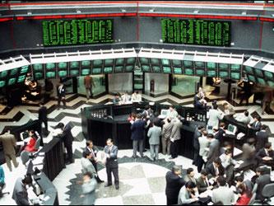
Al inicio de este mercado y hasta el 8 de mayo de 2000, la negociación era de "Viva voz" en el Piso de Remates de MexDer.

Slide 51
Los Operadores ingresan sus posturas y el Sistema "encripta" el nombre del intermediario al no revelar su identidad. Esto hace que sea un mercado Anónimo, lo que permite igualdad de oportunidad para todos los participantes.

Slide 52
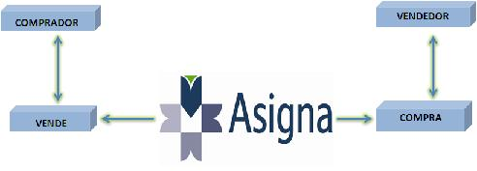
Una vez pactada la operación, MexDer envía a la Cámara de Compensación (Asigna) los datos de la misma, convirtiéndose en el comprador del vendedor y el vendedor del comprador, asumiendo el riesgo de crédito contraparte. Asigna cuenta con calificación AAAmex(Fitch Ratings)

Slide 53
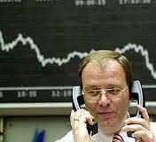
Principios básicos de funcionamiento
La negociación electrónica de contratos de futuros, a través de SENTRA DERIVADOS, se efectúa de acuerdo a los siguientes principios básicos:

Slide 54
Seguridad
Las operaciones son efectuadas por los Operadores y Socios Liquidadores autorizados para cada Clase, a través del Servicio Telefónico y del sistema de "ruteo" y asignación de órdenes. Una vez efectuada y registrada la operación en el SENTRA DERIVADOS, la mesa de control del Intermediario puede confirmar o detectar errores.

Slide 55
Control de Riesgos
Antes de enviar una orden al Control Operativo de MexDer, el Operador de Mesa verifica que el Cliente cuente con la capacidad crediticia y tolerancia al riesgo correspondiente a la orden solicitada. Por otra parte, verifica que no rebase su posición límite. El Control Operativo, a su vez, comprueba que no existan instrucciones para limitar operaciones o cerrar posiciones abiertas.

Slide 56
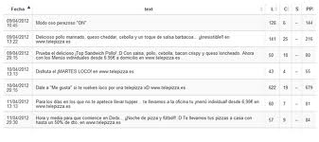
Equidad
El sistema de ruteo y asignación de órdenes asegura el cumplimiento del principio "primero en tiempo, primero en derecho", ya que las órdenes enviadas por los Operadores se registran en estricto orden cronológico. Por otra parte, la separación de operaciones por cuenta propia y por cuenta de terceros evita que se presenten conflictos de interés.

Slide 57
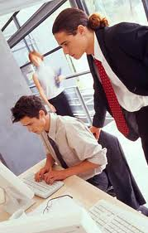
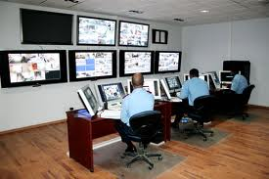
Autorregulación
Las diferentes fases del proceso de operación, asignación, compensación y liquidación están claramente definidas en los Reglamentos Interiores y en los Manuales Operativos de MexDer y Asigna. Mantienen permanente supervisión, vigilancia y monitoreo sobre las operaciones, además del control que ejerce el Contralor Normativo.

Slide 58
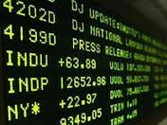
Transparencia
Las posturas y hechos registrados en el SENTRA DERIVADOS se actualizan permanentemente en tiempo real. Asimismo la información de cotizaciones, cierres, asignaciones y precio de liquidación diaria se transmite en tiempo real a las terminales ubicadas en las oficinas de los Socios Liquidadores y Operadores.

